Slide 1
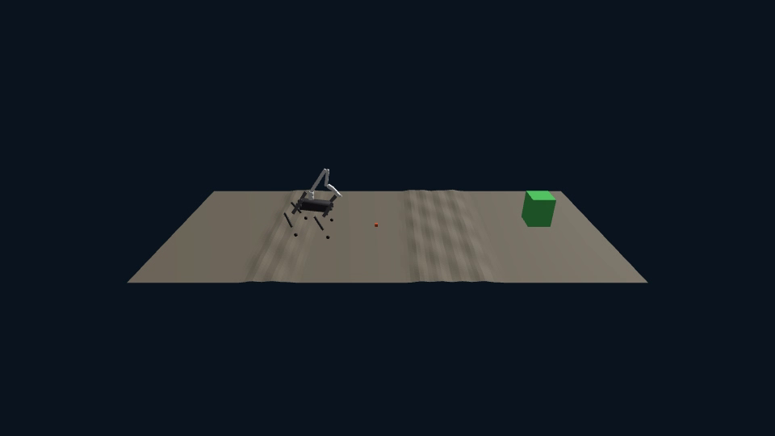
最終課題の目的
四足ロボット（Go2）にアーム（Z1）を載せた構成で、
不整地を歩いて「箱」を所定位置まで運ぶ方策を学習すること。
やりたいこと
難しい点と対応方針
アーム付き四足で不整地を渡り、箱を拾う
もう一度不整地を渡り、目標へ置く
脚の歩行と腕の操作を一つの方策で扱う
手先制御は、将来のキャッチ課題にもつなげる
① いきなり箱運びは難しい
→ 教師 CPG を BC で模倣し、
歩行 → 到達 → 箱運びと段階を上げる
② 脚 12 関節と腕を同時探索すると重い
→ 脚は CPG、腕は解析 IK＋残差に構造化

Slide 2
ロボットと問題設定
Genesis 上の Unitree Go2 ＋ Z1。平地→不整地→拾う→不整地→置く。1 試行 20 秒。
モデル
胴体 Go2（四足）
脚 3 関節 × 4 ＝ 12
腕 Z1（6 軸＋グリッパ）
手先 TCP を解析 IK の目標に
課題の流れ
出発（平地）→ 不整地
→ 箱を拾う → 不整地
→ 目標へ置く
成功：目標近く・低く置く
失敗：大きく傾くと転倒

Slide 3
制御方針（CPG＋IK）
脚は CPG（4 振動子・対角トロット）が 12 関節へ展開。腕は解析ヤコビアン IK ベース＋小さな残差。最後は PD。
方策（Actor） 行動 22
CPG パラメータ 15 ＋ 腕残差 Δq 6 ＋ 指残差 Δg 1 （おおよそ −1〜1）
脚の学習（全段階）
腕の学習（reach / haul / carry / catchのみ）
① CPG 15
② 環境内 CPG
③ 脚 PD
① EE → 解析 IK
② ＋ 残差
③ 腕・指 PD
周波数・振幅・持ち上げ
姿勢・旋回など
対角トロットで
12 関節へ展開
kp 60 / kd 1.5
→ Go2 脚 12
解析ヤコビアン
で q_ik を解く
q_ik + 0.12·Δq
指 + 0.35·Δg
腕 80/8 指 20/2
→ Z1 + グリッパ
歩行（walk）では腕レーンを使わない
マスクは CPG のみ。腕は固定、または学習用にランダム保持。
IK は解析ヤコビアン（数値差分ではない）
EE 目標（到達点・箱・置き場）→ q_ik → 残差で微調整。

Slide 4
CPG ネットワーク（脚のリズム生成）
方策は関節を直接出さず、CPG のつまみ 15 個を出す。環境内の 4 振動子が対角トロットで 12 関節へ展開する。
方策
CPG デコード
4 振動子
12 関節
観測 81
→ CPG パラメータ 15
freq / amp / lift…
dphi・couple・entrain
FL・FR・RL・RR
各足が位相 φ を保持
hip/thigh/calf×4
→ 脚 PD
振動子ネットワーク（対角トロット＋軟結合）
なぜ CPG か
軟結合 couple
対角の位相へ引き戻す
Δab / Δa / Δb
不整地用のずれ
entrain
接地でスタンスへ引く
12 関節を直接学習すると探索が重い
リズム構造を環境側に置き、方策は
周波数・振幅・旋回などのつまみだけ
教師（CPG）→ BC → PPO と同一の
行動空間（CPG 15）を共有できる
平坦では硬い対角トロット
不整地では位相適応 5 つで接地をずらす
展開後は sin(φ) で振り、持ち上げは
relu(−sin(φ))。後退は amp の符号
FL
FR
ペア A φ
ペア B φ＋π
RL
RR
ペア B
ペア A

Slide 5
観測・制御量
全段階で観測 81・行動 22 を共有。位置は胴体基準（前が +X）。脚指令は CPG 展開後の 12 関節も観測に入れる。
観測 81
制御量 行動 22 → 関節目標
脚の角度・角速度 各 12
重力方向 3、胴体並進・角速度 各 3、高さ 1
足の接地 4（接触力 1 N 超）
腕の角度・角速度 各 6、指の開閉・速度 各 1
手先・物資・目標 各 3（胴体基準）
把持フラグ 1、段階 one-hot 4
速度指令 3（キャッチ時は予測位置）
直前の脚指令 12（CPG が展開した関節）
方策出力
CPG 15 リズムのつまみ
腕 Δq 6 IK への残差（×0.12 rad）
指 Δg 1 開閉残差（×0.35）
環境側で組み立て
CPG → 脚 12 関節 PD kp60/kd1.5
IK + Δq → 腕 6 PD kp80/kd8
段階ベース + Δg → 指 PD kp20/kd2
学習設定（抜粋）
16 環境 × 128 step、γ0.99、clip0.2
1 試行 20 秒、dt 0.02 s

Slide 6
学習の流れ（BC → カリキュラム）
まず教師 CPG を BC でまね、そのあと PPO で段階を上げる。各段階の重みを次の初期値にする。
① 教師 CPG
② BC
③ 歩行 PPO
④ 到達
⑤ 箱運び
前進・左右旋回
同じ 3 技能を模倣
指令追従を強化
手先を空中点へ
拾う・運ぶ・置く
模倣（教師 → BC）
カリキュラム（PPO）
教師は開ループ CPG（対角トロット）
演示は前進・左旋回・右旋回のみ
BC が同じ行動空間（CPG 15）を学習
ここまでで「歩ける初期方策」を得る
歩行 速度指令への一致を強化学習
到達 歩行重みから。手先を点へ
箱運び 拾って目標へ置く
（任意）キャッチは到達重みから
観測 81・行動 22 が全段階で共通
次段階へ進むかは録画を見て判断

Slide 7
報酬と学習の工夫
成功の瞬間だけでなく毎ステップで導く。難しすぎたら一段易しく戻す。
主な報酬
工夫した点（しようとした点）
・前進 0.40 m/s への一致
・接近 手先→箱、箱→目標
・把持・設置 成功時に加点
・転倒 大きく減点
・歩行段階は速度トラッキング中心
・到達は手先の接近・保持が中心
・段階分け（歩行→到達→箱運び）
・直前段階の重みを初期値にする
・観測 81・行動 22 を全段階で共有
・成績が続くと難度を戻す／上げる
・脚 CPG・腕 解析 IK＋残差で探索を縮小

Slide 8
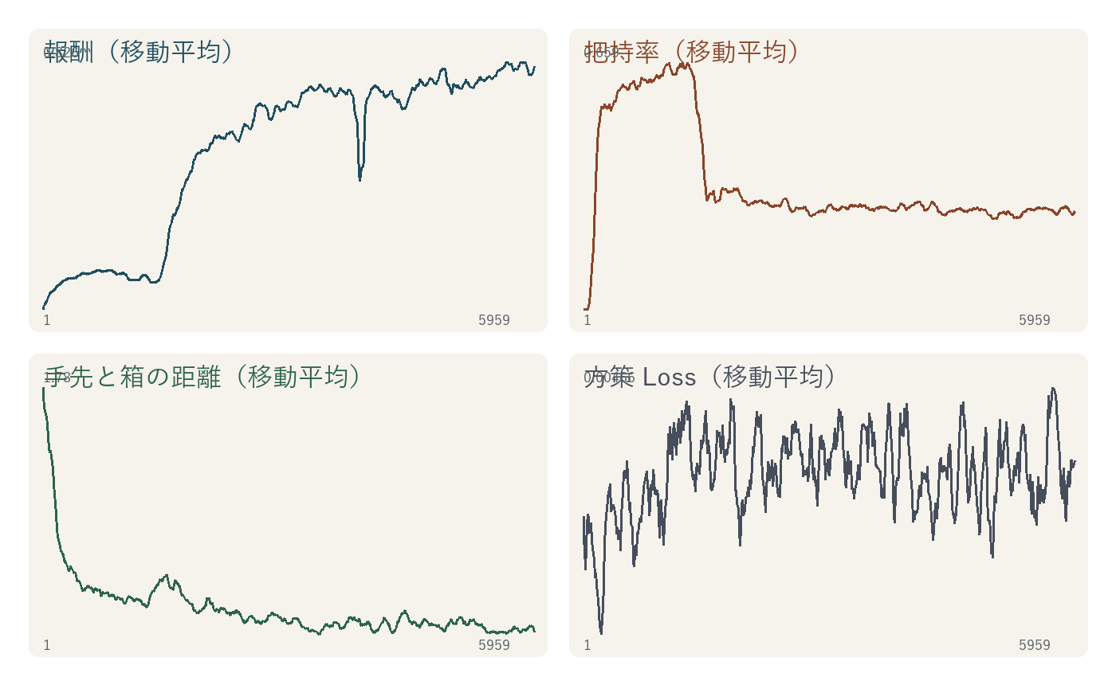
Loss と学習曲線
更新は、方策 Loss ＋ 1.0 × 価値 Loss − 0.01 × エントロピー。
3つの Loss
方策 Loss
良かった行動の確率を上げる
変化は clip 0.2 までに制限
ゼロ付近なら更新は小さい
価値 Loss 係数 1.0
これからの報酬合計の予測誤差
0.5 ×（実際 − 予測）の二乗
エントロピー 係数 0.01
行動のばらつきを少し残す
引き算なので、探索が報酬になる
曲線の見方
報酬・把持率は上向きが良い
手先と箱の距離は下向きが良い
方策 Loss は 0 の近くに落ち着く
歩行の記録は tracking。1 が指令どおり
右の4枚は箱運びの曲線

Slide 9
結論・今後に向けて
今回できたことと、足りなかった点を整理する。
学習で苦労したこと
やりたかった高度なタスク
計算リソースの制約
・歩行の安定化に時間がかかった
・腕を同時に動かすと探索が重い
・段階のつなぎ（重み引き継ぎ）
で性能が落ちやすい（あまり解
決できていない）
・報酬設計と難度の戻しが繊細
・録画を見ながらの判断が必要
・飛来ボールのキャッチ完成
・持ち歩き〜設置までの一気通貫
・より速い指令・荒い不整地
・実機寄りのセンサノイズ耐性
・複数箱・長いコースの連続搬送
・手元 GPU では並列環境数・
反復数が限られる
・reach 以降は 数値IK で step が
重い
・長時間カリキュラムを回し切れ
ず高度な段階まで十分に学習で
きず
→ 解析 IK などで高速化しつつ
段階を絞って提出に至った

